Slide 1
第十一章 图
现在学习第七个知识点：
1、图的基本概念
2、通路、回路和连通性
3、图的矩阵表示
4、欧拉图和哈密顿图
5、偶图与匹配
6、平面图
7、树

Slide 2
11.7 树
树也是一种特殊的图.
一、无向树
1、无向树的定义
定义11.7.1 不含简单回路的连通无向图称为树，树中度数为 1 的顶点称为树叶，其它顶点称为分支点.每个连通分支都是树的无向图称为森林.

Slide 3
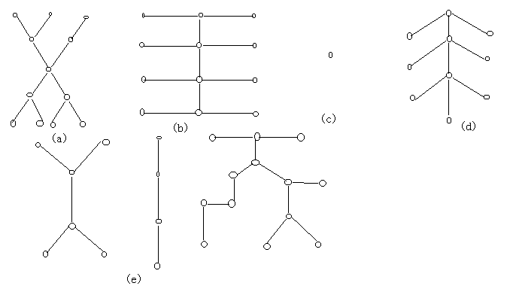
显然有：(a)、(b)、(c)、(d)都是树，(e)是森林.其中(c)是平凡图，我们称之为平凡树，它的结点度数为0.而在任何非平凡树中，都无度数为0的结点.

Slide 4
2、树的等价命题
定理11.7.1.设G＝<V，E>是一个简单无向图, m是图G中的所有边的边数，n是图G中的所有结点的结点数.则以下关于树的定义都是等价的：
(1) G是不含简单回路的连通图(G是树)；
(2) G中每一对结点u, v之间有唯一的一条基本通路.(u≠v)；
(3) G是连通的，且m＝n-1；
(4) G中无简单回路，且m＝n-1；
(5) G中无简单回路，但在G中任何二结点之间增加一条新边，就得到唯一的一条基本回路；

Slide 5
(1)⇒(2)
如果G是不含简单回路的连通图(G是树) ，则G中任意两个顶点之间存在唯一的基本通路.
存在性
由G的连通性及定理14.5的推论（在n阶图G中，若从顶点v_{i}到v_{j}(v_{i}v_{j})存在通路，则v_{i}到v_{j} 一定存在长度小于等于n-1的基本通路）可知，
∀u,v∈V，u与v之间存在基本通路.
唯一性（反证法）
若通路不是唯一的，设Г₁与Г₂都是u到v的基本通路，则必存在由Г₁和Г₂上的边构成的回路，这与G中无回路矛盾.

Slide 6
(2)⇒(3)
如果G中任意两个顶点之间存在唯一的通路，则G是连通的，且m＝n-1；
连通性
由G中任意两个顶点之间存在唯一的通路，可知任意两点是可达的，故G是连通的.
m=n-1
利用数学归纳法.n=1时，m=0, 显然成立.假设n≤k时结论成立.当n=k+1时，设(u,v) ∈E. 由“任意两个顶点之间存在唯一的通路”知，去掉(u,v) 后G变成两个连通分支G₁=<V₁, E₁>和G₂=<V₂, E₂> .根据假设我们有：
| E₁ |=| V₁ |-1和| E₂ |=| V₂ |-1.
因此，在G中有：m= | E₁ |+| E₂ |+1=| V₁ |+| V₂ |-1=n-1

Slide 7
(3)⇒(4)
如果G是连通的，且m＝n-1，则 G中无简单回路，且m＝n-1
m=n-1
显然成立.
无简单回路
若在G中有简单回路C，则删除C中一条边得到的图仍然是连通的.若还有回路，则继续删除回路中的一条边，直至图中无回路为止.
我们假设删除r条边，得到图T =<V₁, E₁>是树，且| E₁ |= m-r， | V₁ |=| V |.
再由上述推导知| E₁ |=| V₁ |-1，故有m-r=n-1，即：m=n-1+r.
这与m=n-1矛盾. 所有G无简单回路.

Slide 8
(4)⇒(5)
如果G中无简单回路，且m＝n-1，则G中无简单回路，但在G中任何二结点之间增加一条新边，就得到唯一的一条基本回路
G是连通的
假设G不是连通的，则G有r(r≥2)个连通分支G₁, G₂, ….， G_{r}. 设G_{i}=<V_{i}, E_{i}>. 由于G中无简单回路，则G_{i}中也无简单回路，故 G_{i} (r≥ i ≥ 2)均是树，且| E_{i} |=| V_{i} |-1. 因此，我们有
m= ∑| E_{i} |=∑(| V_{i} |-1)= (∑| V_{i} |)-r=n-r
这与m=n-1矛盾.
增加一条新边，得到唯一一条基本回路
设u和v是不相邻的两个顶点. 由于G是连通的，故存在u到v的基本通路L：u v₁v₂ · · · v_{t-1} v. 显然L与新增加的边(u, v)构成一条基本回路.

Slide 9
(4)⇒(5)
如果G中无简单回路，且m＝n-1，则G中无简单回路，但在G中任何二结点之间增加一条新边，就得到唯一的一条基本回路
假设增加边(u, v)构成两条基本回路. 由于G中无回路，故这两条基本回路都经过(u, v)，不妨设为：
C₁: u v v₁v₂ · · · v_{t-1} u和C₂: u v u₁u₂ · · · u_{s-1} u.
则G中存在简单回路u v_{t-1 · · ·} v₂v₁ v u₁u₂ · · · u_{s-1} u
与G中无简单回路矛盾.
因此，增加边(u, v)构成的基本回路是唯一的.

Slide 10
(5)⇒(1)
如果G中任何二结点之间增加一条新边，就得到唯一的一条基本回路，则G是不含简单回路的连通图(G是树).
G不含简单回路
假设G含有简单回路u v_{t-1 · · ·} v₂v₁ v u₁u₂ · · · u_{s-1} u ，则增加一边(u, v)后得到的两个基本回路.与前提只得到一条基本回路矛盾.
G是连通的
假设G不是连通的，则G至少存在两个连通分支，设他们为G₁=<V₁, E₁>和G₂=<V₂, E₂>.
取两点u∈G₁和v∈G₂，则在G中增加边(u, v)后不能得到的基本回路，矛盾.
因此G是连通的。

Slide 11
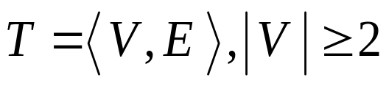
3、无向树的性质
定理11.7.2 设树 ，则 T 中至少有两片树叶.
证明. 因树T是连通的，从而T中各结点的度数均大于等于1.设T中有k个度数为1的结点(即k片树叶)，其余结点的度数均大于等于2.于是由握手定理有
2m＝deg(v₁)+deg(v₂)+deg(v₃)+……+deg(v_{n})
2m≥k+2(n-k)＝2n-k.
(其中：v₁，v₂，v₃，……，v_{n}是树T中的n个顶点)
由于树中有m＝n-1(定理11.7.1)，于是有：
2(n-1)≥2n-k，
由此可得：k≥2.这就说明T中至少有两片树叶.

Slide 12


例1. 已知无向树T中，有1个3度顶点，2个2度顶点，其余顶点全是树叶，试求树叶数，并画出满足要求的非同构的无向树.
解：设有x片树叶，于是结点总数为
n＝1+2+x＝3+x
由握手定理和树的性质m＝n−1可知，
2m＝2(n−1)＝2×(3+x-1) ＝4+2 x
=deg(v₁)+deg(v₂)+deg(v₃)+……+deg(v_{n})
＝1×3+2×2+x=7+x
解出x＝3，故T有3片树叶，T的度数应为1、1、1、2、2、3.

Slide 13
二、生成树
1、生成树的定义
定义11.7.2 设无向图 G 的生成子图 T (包含G中所有的顶点)是树，则称T是 G 的生成树或支撑树.生成树 T 中的边称为树枝，G 中不在生成树 T 中的边称为 T 的弦.

Slide 14
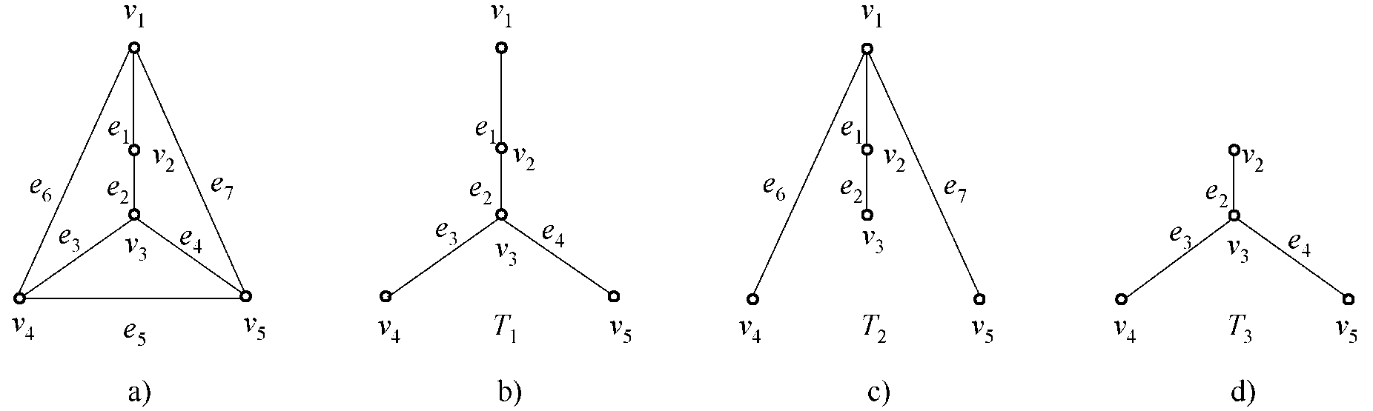
在上图中(b)、(c)所示的树T₁、T₂，它们都是图(a)
的生成树，而图(d)所示的树T₃，则不是图(a)的生成树.
对于生成树T₁，e₁,e₂,e₃,e₄是树枝，而e₅,e₆,e₇是弦；
对于生成树T₂，e₁,e₂,e₆,e₇是树枝，而e₃,e₄,e₅是弦.

Slide 15
2、连通图与生成树的关系
定理11.7.3 一个连通图 G 中至少存在一棵生成树.
证明：1.若G是无回路的，则G本身就是一棵生成子树；
2.若G至少存在一个回路，在此回路中删去其中任意一条边得G₁，此时不会影响图G的连通性；若G₁仍然有回路，再在任意一个回路中删去其中任意一条边得G₂，此时不会影响图G₁的连通性.重复上述步骤，直至得到一个连通图T，且T是无回路的，但T与G有同样的结点集，所以， T是G的生成子树.

Slide 16
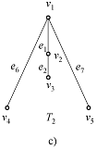
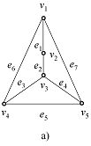
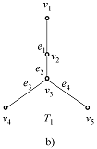
例2. 某地要建5个工厂，拟修筑道路连接这5处.经勘测其道路可依如a图的无向边铺设.为使这5处都有道路相通，问至少要铺设几条路？怎样铺设？
解. 此问题即为找图a的生成树问题.由图a可知：n＝5，则n-1＝4，所以至少要铺设4条路才行.可按图b、c所示的线路铺设.

Slide 17
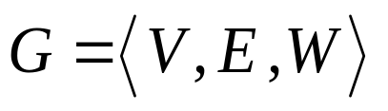
3、最小生成树
定义11.7.3 设无向图 是赋权图（权为实数）， T 是 G 的生成树，T 的每个树枝上权之和称为 T 的权，记为W(T ). T 中权最小的生成树称为 G的最小生成树.

Slide 18
4、最小生成树的求解方法
避圈法
1)在G中选取最小权边e₁，置i＝1.
2)当i＝n-1时，结束，否则转3）.
3)设已选取的边为e₁, e₂,…,e_{i}，在G中选取不同于e₁,e₂,…,e_{i}的边e_{i+1}，使{e₁, e₂,…,e_{i},e_{i+1}}中无回路且e_{i+1}是满足此条件的最小权的边.
4)置i＝i+1，转2）.

Slide 19
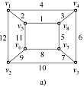


例3. 利用避圈法求下图a中赋权图的最小生成树.
解.因为图中n＝8，所以按算法要执行n-1＝7次，其过程见图b至h.

Slide 20
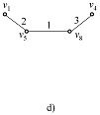
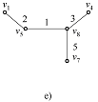
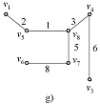
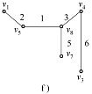
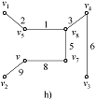
例8.8(续)
w(T)＝34

Slide 21
4、最小生成树的求解方法
破圈法
1) A:=E.；
2)若A的导出子图中无简单回路，则结束；
2)在A中的导出子图中求一个简单回路C，设C中最大权的边为e*；.
3) 置A := A -{e*}，转到2).

Slide 22
例4 用破圈法求下图G的最小生成树.
9
6
6
3
2
7
2
10
3
4
3
1

Slide 23
9
6
6
3
2
7
2
10
3
4
3
1
解： 过程如下：
6
6
3
2
6
6
2
6
6
2
7
2
7
2
7
2
10
3
4
10
3
4
10
3
3
3
3
1
1
1
6
6
2
6
6
6
2
6
2
7
2
7
2
2
10
3
3
3
1
1
1

Slide 24
三、有向树
1、有向树的定义
定义11.7.4 满足下列条件的有向图称为有向树：
(1) 有且仅有一个顶点的入度为 0（称之为树根）；
(2) 除树根外，其它顶点的入度为 1；
(3) 从树根到任何顶点具有一条有向通路.
有向树又称为根树，并规定平凡树是根树.

Slide 25
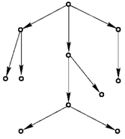
2、其它相关概念
树叶、内点、分支点
在有向树 T 中，
（1）入度为 1、出度为 0 的顶点称为树叶.
（2）入度为 1、出度大于 0 的顶称为内点.
（3）内点和树根统称为分支点.
（4）从树根到 T 的任意顶点 v 的通路长度称为 v 的层数.
（5）层数最大的顶点的层数称为树高.

Slide 26
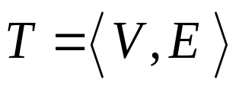
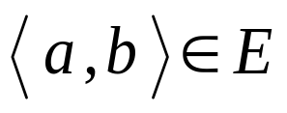

家族关系
在一棵有向树 中，
（1）若 ，则称 b 是 a 的儿子，a 是 b 的父亲；
（2）若 a 有儿子 b 和 c ，则称 b 和 c 是兄弟；
（3）若 a 可达 b，则称 b 是 a 的后裔，a 是 b 的祖先；若 ，则称 b 是 a 的真后裔，a 是 b 的真祖先.

Slide 27
3、有向树的分类
有向树 T 可以根据其每个分支点儿子数进行分类：（1）若 T 的每个分支点至多有 m 个儿子，则称 T
为 m 叉 (元) 树；
（2）若 T 的每个分支点都恰好有 m 个儿子，则称
T 为 m 叉 (元) 正则树；
（3）若 T 是 m叉正则树，且每个树叶的层数均为
树高，则称 T为 m 叉 (元) 完全正则树.

Slide 28
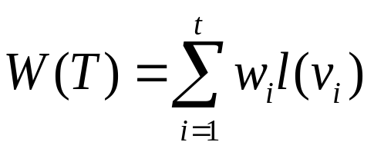
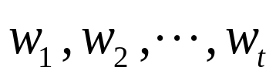
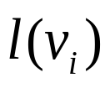

四、最优树
1、最优树的定义
定义11.7.5 设二元正则树 T 有 t 片树叶，分别带权
，称 为 T 的权，其中
是从树根到树叶 的通路的长度.在所有带
权 的 t 片树叶的二元正则树中权最小
的树称为带权 的最优二元树.

Slide 29
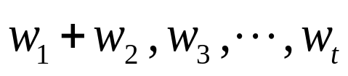
2、最优二元树的求解算法
——哈夫曼(Huffman)算法
Huffman 算法的基本思想是利用带权
的最优二元树求带权 最优二元树.

Slide 30
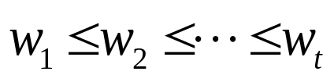




定理11.7.5 带权 的最优二元树中，必有 T 使得带权 和 的两片叶子 和 是兄弟.
证明从略.

Slide 31

定理11.7.6 设 T₁ 是带权 的最优二元树中，其中 .在 T₁ 中，让带权 w₁+w₂的树叶产生两片分别带权为w₁和w₂的树叶，则得到带权 的最优二元树 T .
证明从略.

Slide 32

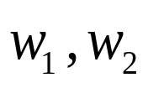
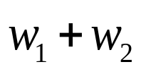
Huffman算法
设给定实数
（1）连接权为 的两片树叶，得到一个分支点，其权为 .
（2）在 中，选出两个最小的权，连接它们对应的顶点（不一定是树叶），得到新的分支点及所带的权.
（3）重复（2），直到形成 t - 1 个分支点，t 片树叶为止.

Slide 33
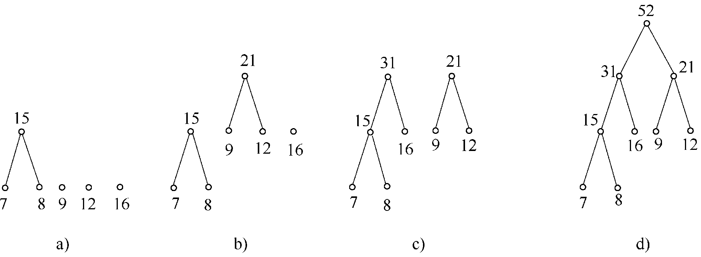
例5.求带权7、8、9、12、16的最优树.
解. 全部过程见下图a～图d.

Slide 34
五、前缀码
定义11.7.6 设α₁, α₂, …, α_{n-1}, α_{n}是长度为n的符号串，称其子串α₁ α₂, …, α_{k}(k= 1,2, …,n-1)为该字符串的长度为k的前缀.设A={β₁, β₂, …, β_{m}}为一个符号串集合，若对于任意的β_{i}, β_{j}∈A，ij，β_{i}, β_{j}互不为前缀，则称A为前缀码.若β_{i}(i=1,2,…,m)中只出现0与1两个符号，则称A为二元前缀码.
Notes:
在通信中，常用二进制编码表示符号.例如可用长为2的二进制编码00，01，10，11分别表示A,B,C,D.称这种表示法为等长码表示法.若在传输中，A,B,C,D出现的频率大体相同，用等长码表示是很好的方法，但当它们出现的频率相差悬殊，为了节省二进制数位，以达到提高效率的目的，就要寻找非等长的编码.

Slide 35
在前缀码和二元树之间可以建立对应关系.
对给定的二元树，将每个分支结点的左侧边标记为0，右侧的边标记为1，将每个叶子结点和与从根到该叶子结点的通路上的标记相对应，则这些叶子结点对应的0,1序列组成的集合对应一个前缀码.
同样若给定前缀码，则可构造相应的二元树.

Slide 36
例6. 在通信中，八进制数字出现的频率如下：
0：25% 1：20%
2：15% 3：10%
4：10% 5：10%
6： 5% 7： 5%
求传输它们的最佳前缀码？
求传输10^{n}（n≥2）个按上述比例出现的八进制数字需要多少个二进制数字？
若用等长的（长为3）的码字传输需要多少个二进制数字？

Slide 37
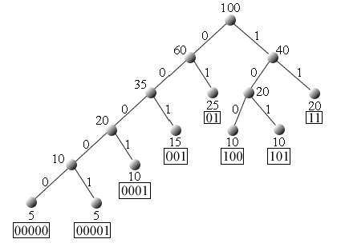
解：以100乘各频率为权，并按小到大排列，得w₁=5, w₂=5, w₃=10, w₄=10, w₅=10, w₆=15, w₇=20, w₈=25.产生的最优树如下.
 0 —— 01
1 —— 11
2 —— 001
3 —— 100
4 —— 101
5 —— 0001
6 —— 00000
7 —— 00001

Slide 38
传100个按比例出现的八进制数字所需二进制数字个数为：
= 5*5+5*5+10*4+15*3+25*2+10*3+10*3+20*2
=285 ，
所以传10^{n}(n≥2)个所用二进制数字应为2.85×10^{n}.
用等长码（长为3）应该用3×10^{n}个数字.
Notes:
前缀码节省二进制数字，能提高效率.

Slide 39
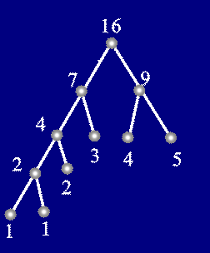
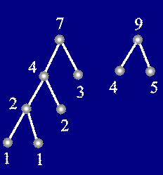
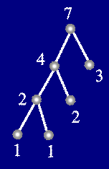
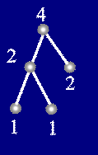
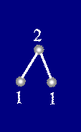
练习1：求带权为1、1、2、3、4、5的最优树.
W(T)=38

Slide 40
练习2：设无向图G是由k(>=2)棵树组成的森林. 已知G中有n个顶点，m条边. 证明: m=n-k.
证明：设G 中有k 棵树，其中第i 棵树的顶点数为n_{i}，边数为m_{i}，则由定理11.7.1的m_{i}=n_{i}-1 (i=1,2,…,k)
因此
m=Σm_{i}= Σ(n_{i}-1)
=(Σn_{i})-k=n-k

Slide 41
练习3：设无向图G是有n个顶点，m条边. 若m>=n，则G中必有回路.
证明：设G 中无回路，则G 的k≥1 个连通分支也无回路，故连通分支均为树，
由练习2知m=n-k<n，与m≥n 矛盾，故G 中必有回路.

